Slide 1
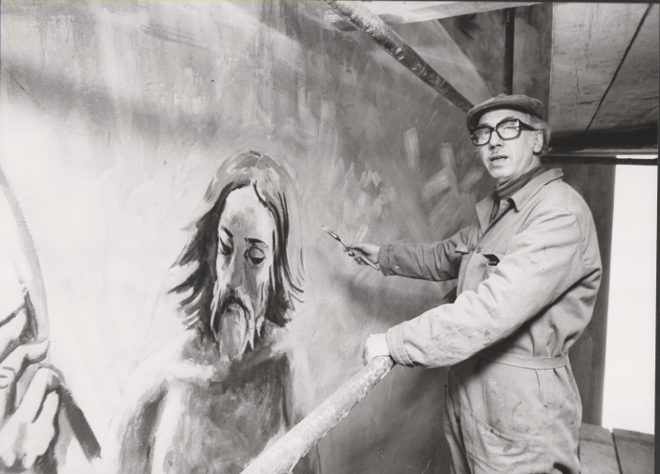

Slide 2
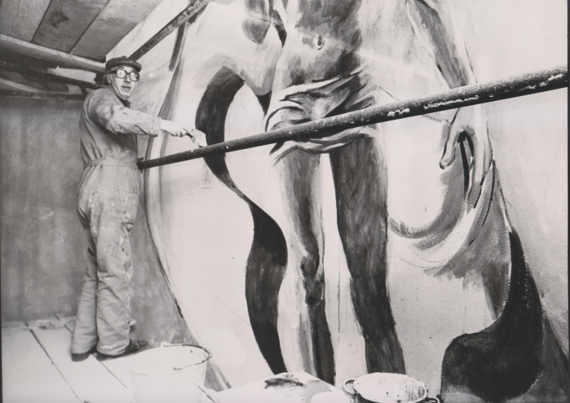

Slide 3
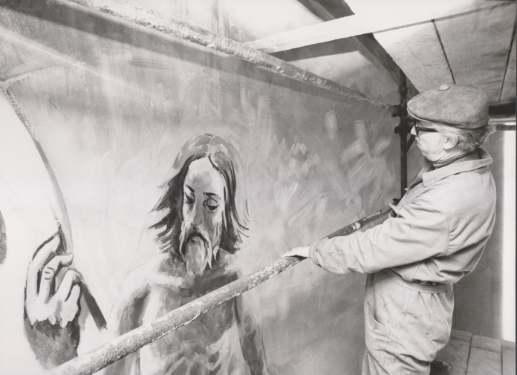

Slide 4
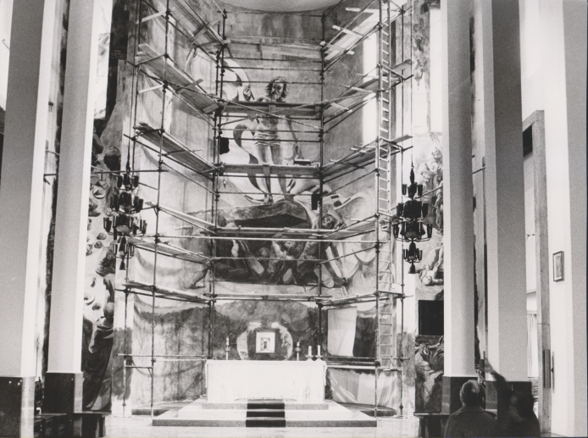

Slide 5
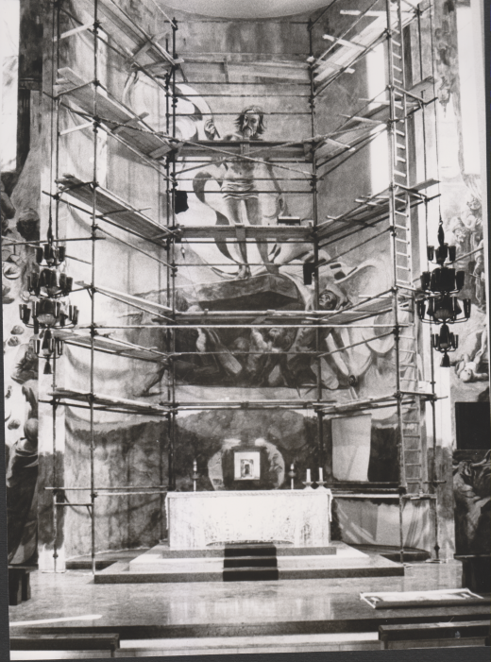
I lavori iniziati a fine febbraio 1978 saranno inaugurati in aprie, alla presenza di Albino Lucini.

